Slide 1
МИНИСТЕРСТВО ОБРАЗОВАНИЯ РМ
ПОРТФОЛИО
Спиридоновой Марины Николаевны, воспитателя муниципального автономного дошкольного образовательного учреждения
«Центр развития ребенка – детский сад №58»

Slide 2
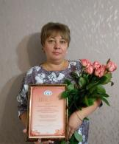
Дата рождения:16.06.1978 г.
Профессиональное образование: ФГБОУ ВПО «Мордовский государственный институт им. М. Е. Евсевьева»
Специальность: «Педагогика и методика дошкольного образования»
Квалификация: «Организатор-методист дошкольного образования»
Диплом: ОК №25332
Дата выдачи: 30 января 2012 г.
Общий трудовой стаж: 25 лет Стаж педагогической работы (по специальности): 17 лет
Наличие квалификационной категории: высшая Дата последней аттестации: 23.05.2018 г.

Slide 3
Представление инновационного педагогического опыта
https://upload2.schoolrm.ru/iblock/a97/a97ddd252080733fdaf6eec50386d9f4/opyt-Spiridonovoy.pdf

Slide 5
Участие в инновационной (экспериментальной) деятельности
ВСЕРОССИЙСКИЙ УРОВЕНЬ: «Развитие качества дошкольного образования с использованием Инструментария мониторинга качества дошкольного образования на образовательной платформе «Вдохновение»»

Slide 6
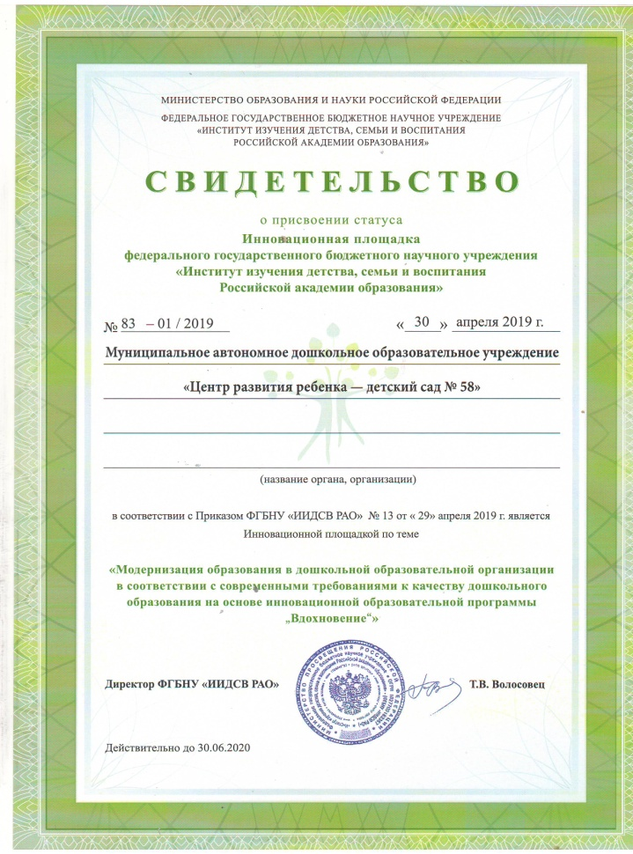
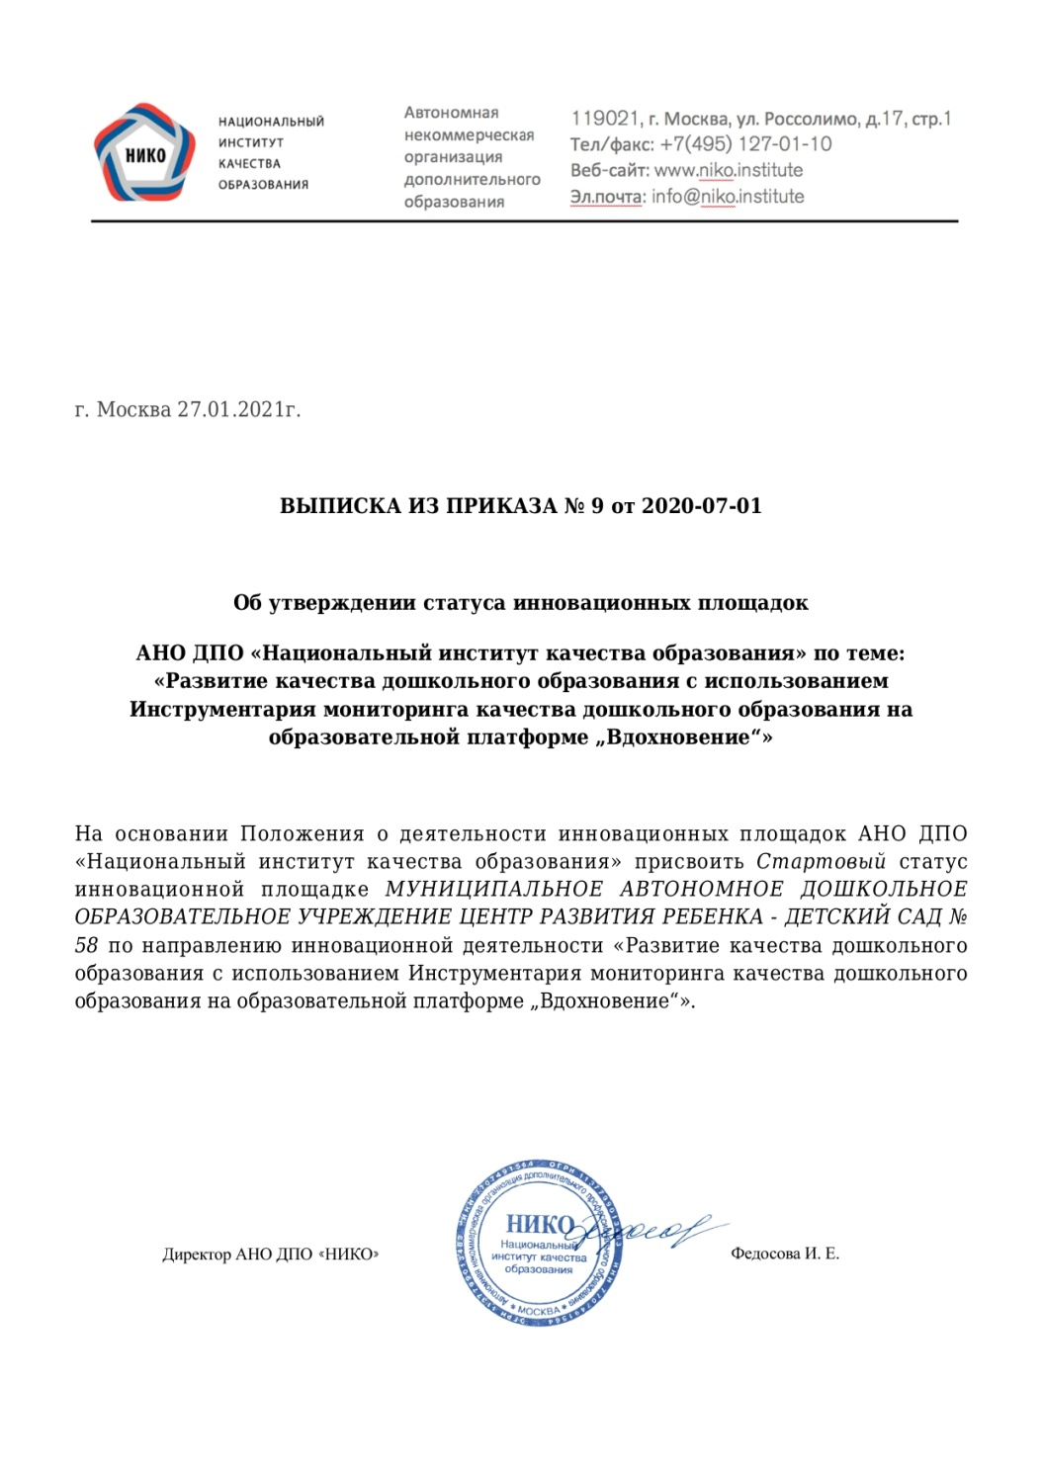

Slide 7
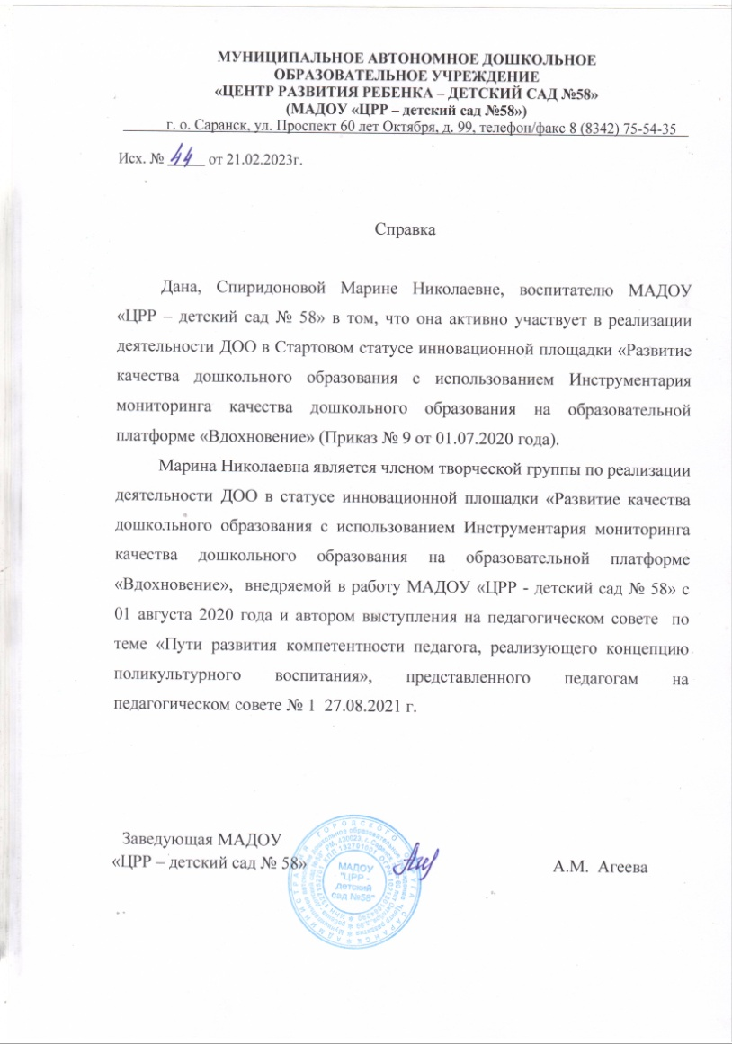

Slide 9
РЕСПУБЛИКАНСКИЙ УРОВЕНЬ: «Внедрение в работу ДОО инновационных технологий и методов экологического воспитания дошкольников в условиях реализации ФГОС ДО»

Slide 10
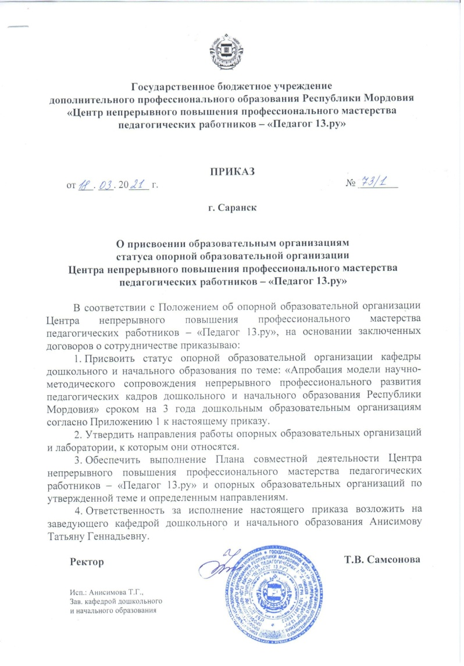

Slide 11
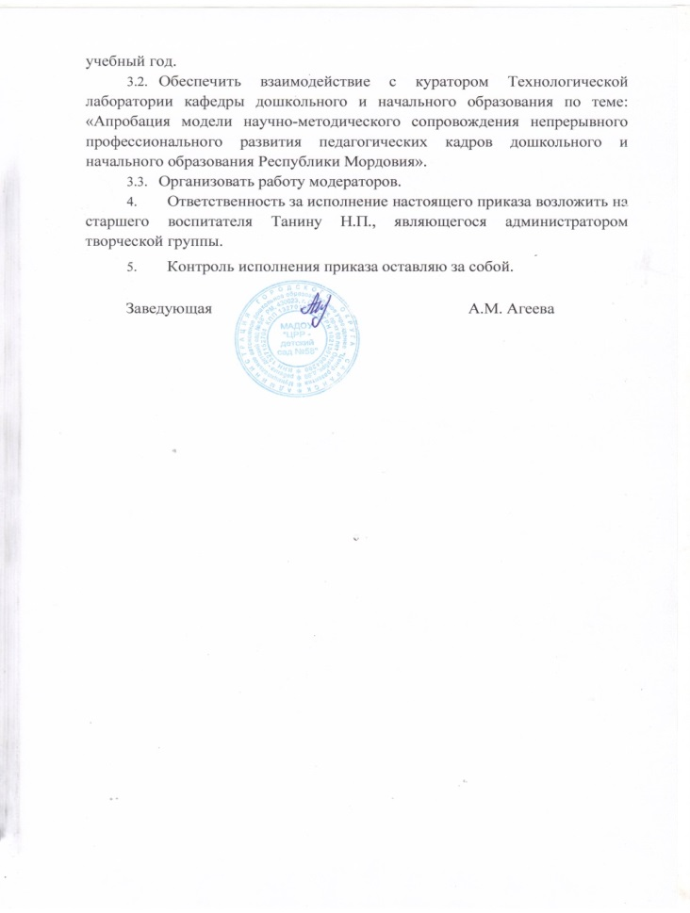

Slide 12
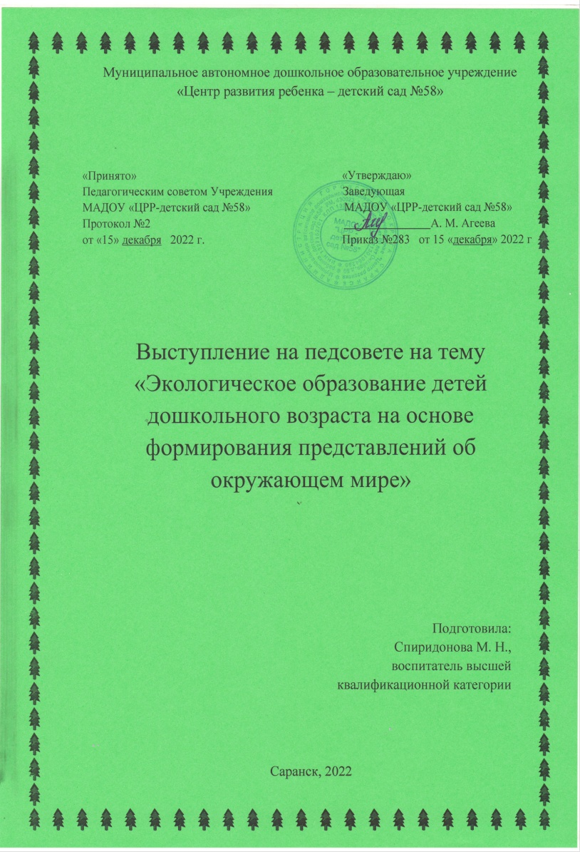

Slide 13
МУНИЦИПАЛЬНЫЙ УРОВЕНЬ: «Внедрение в работу ДОО инновационных технологий по укреплению здоровья дошкольников средствами физической культуры и хореографии»

Slide 14
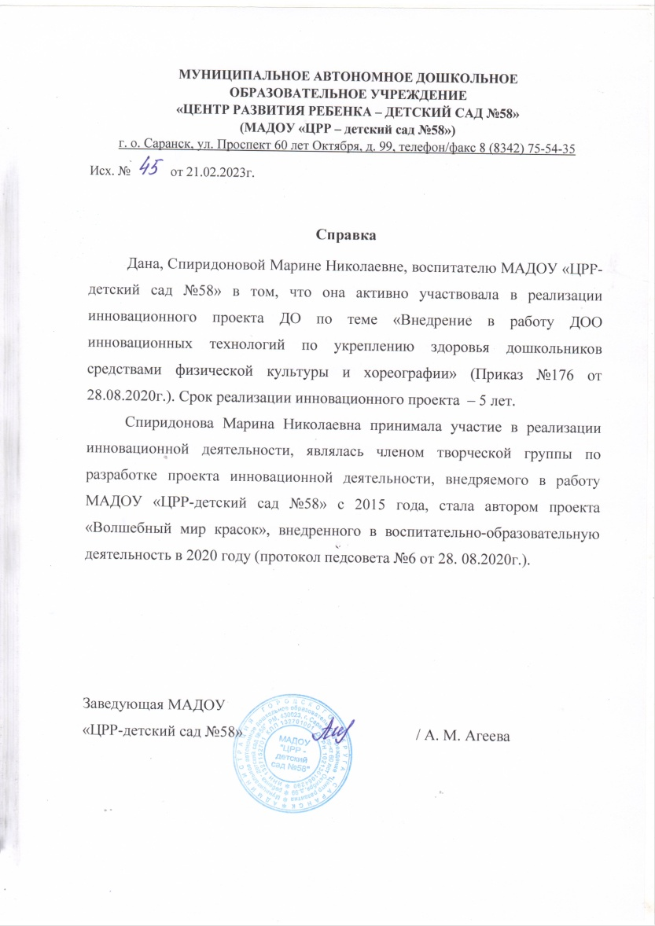

Slide 16
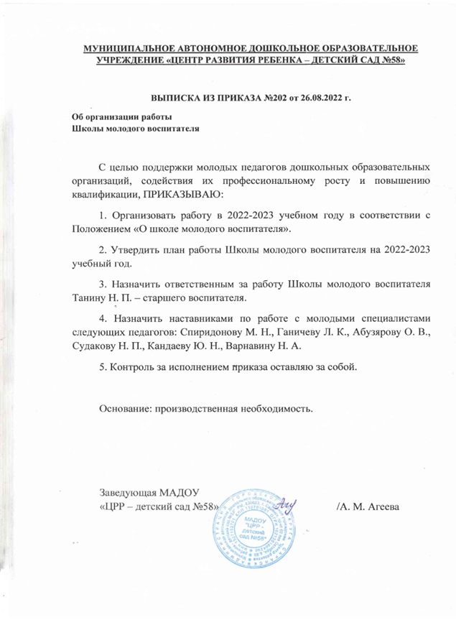
Наставничество

Slide 17
Наличие публикаций, включая интернет-публикации
Всероссийское издание «Педразвитие» – «Воспитательный аспект в системе современного образования»;
Всероссийское издание «Педпроспект.ру» – «Формирование функциональной грамотности дошкольников»;
Всероссийский портал образования – консультация «Одеваемся по погоде»;
Всероссийский образовательный портал «Завуч» – конспект досугового мероприятия «В гостях у старичка Лесовичка»;
Образовательное СМИ «Арт-талант» – «Весенняя полянка»;
электронный сборник «Лучшие практики Республики Мордовия» - «Игра как средство экологического воспитания дошкольников».

Slide 18
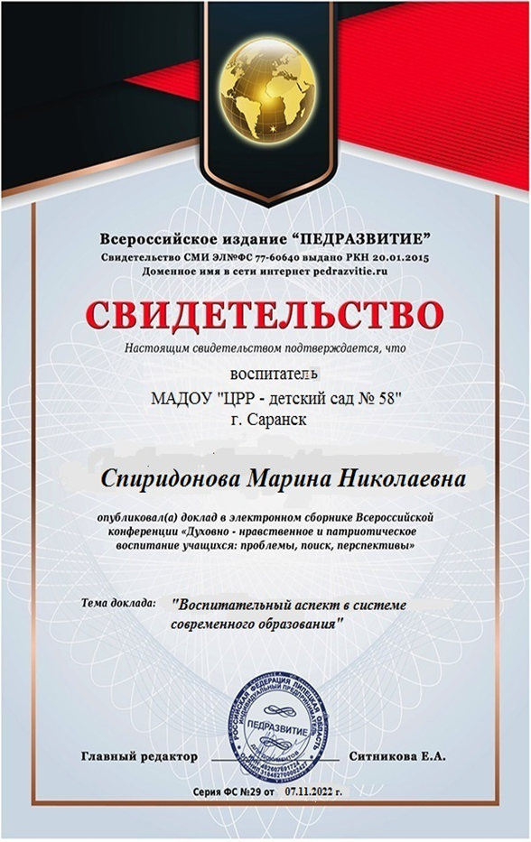
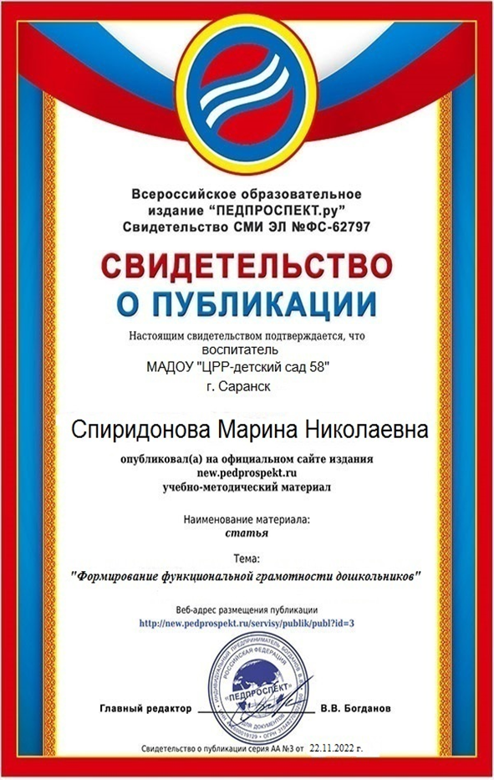
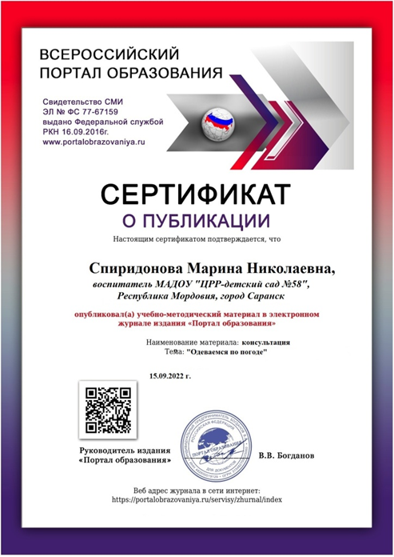
Всероссийский уровень

Slide 20
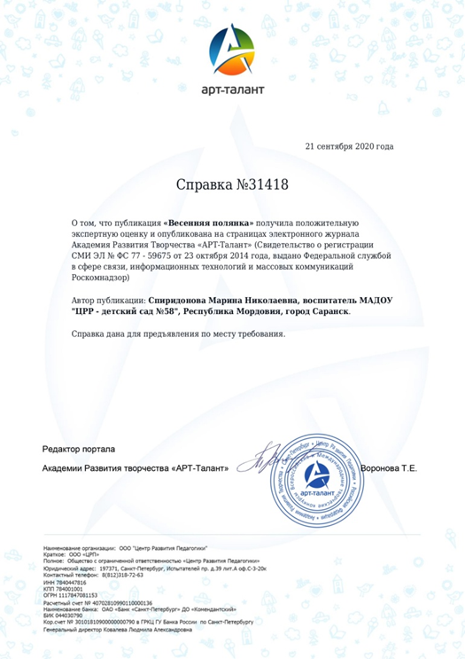

Slide 21
Республиканский уровень

Slide 22
Результаты участия обучающихся в: выставках, турнирах, соревнованиях, акциях, фестивалях, конкурсах

Slide 23
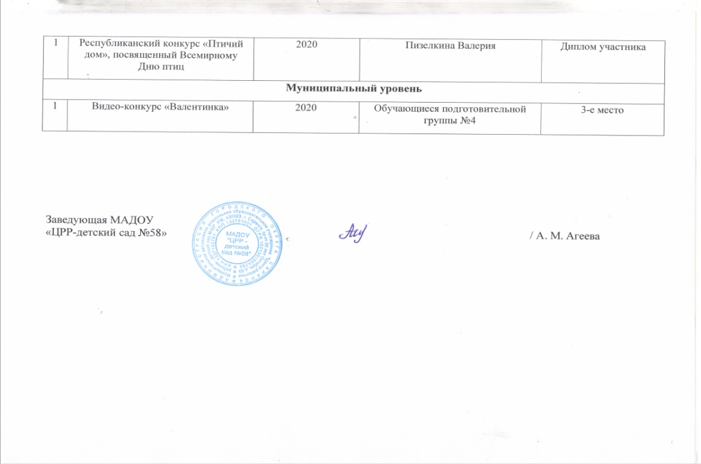

Slide 24
Международный уровень

Slide 25
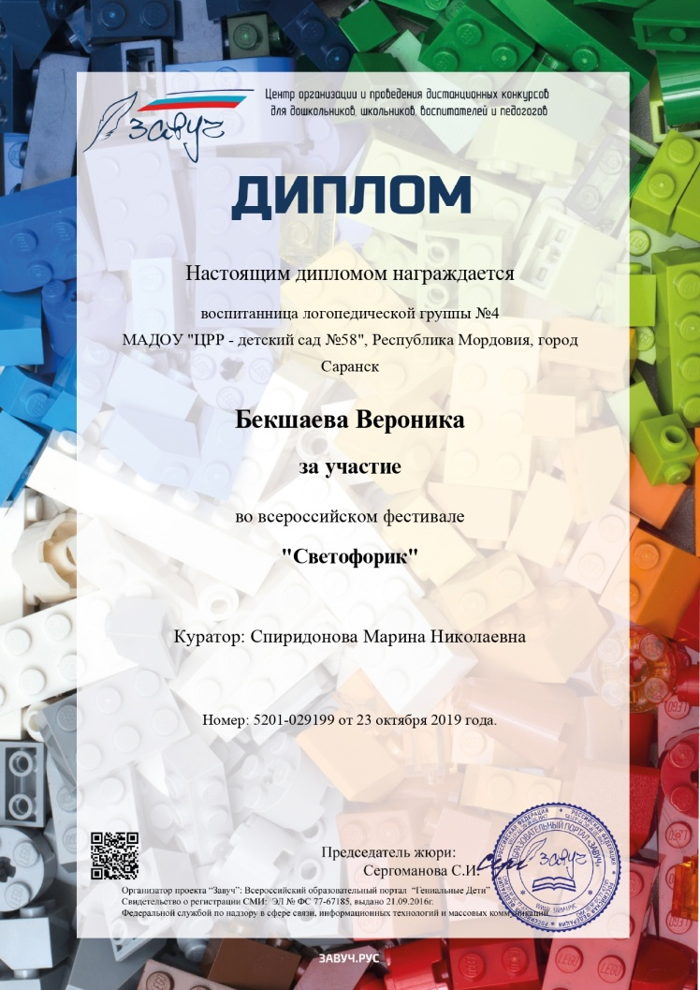
Всероссийский уровень

Slide 26
Республиканский уровень

Slide 27
Муниципальный уровень

Slide 28
Наличие авторских программ, методических пособий

Slide 29
Выступления на заседаниях методических советов, научно-практических конференциях, педагогических чтениях, семинарах, секциях, форумах, радиопередачах

Slide 30
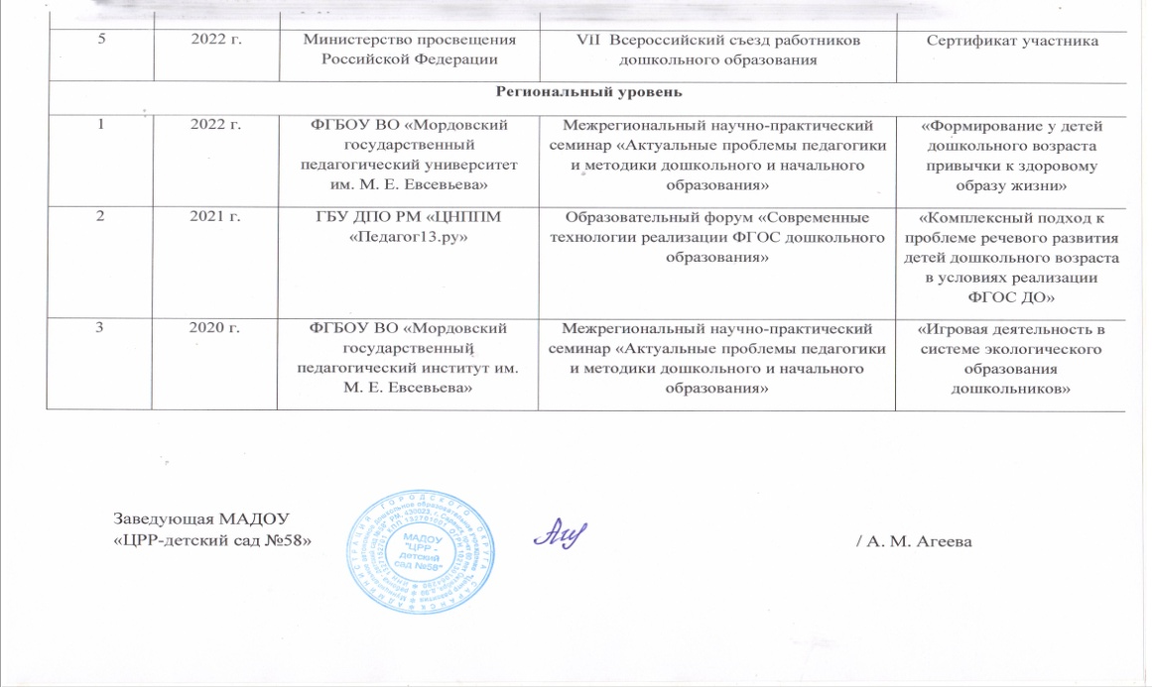

Slide 31
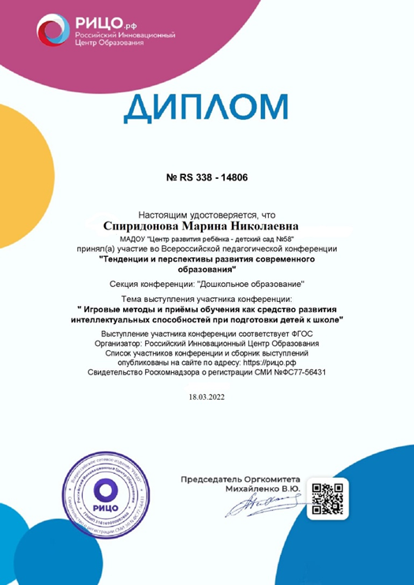
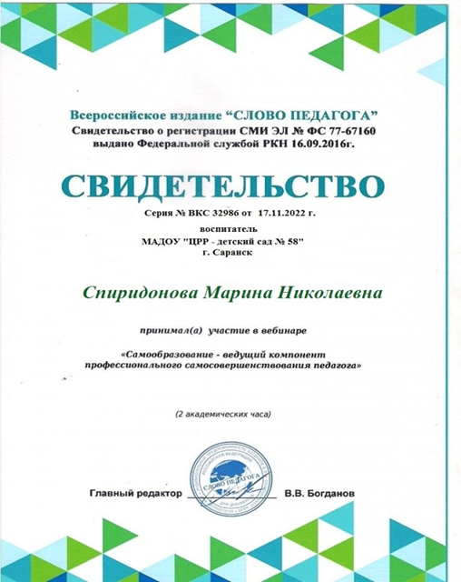
Всероссийский уровень

Slide 33
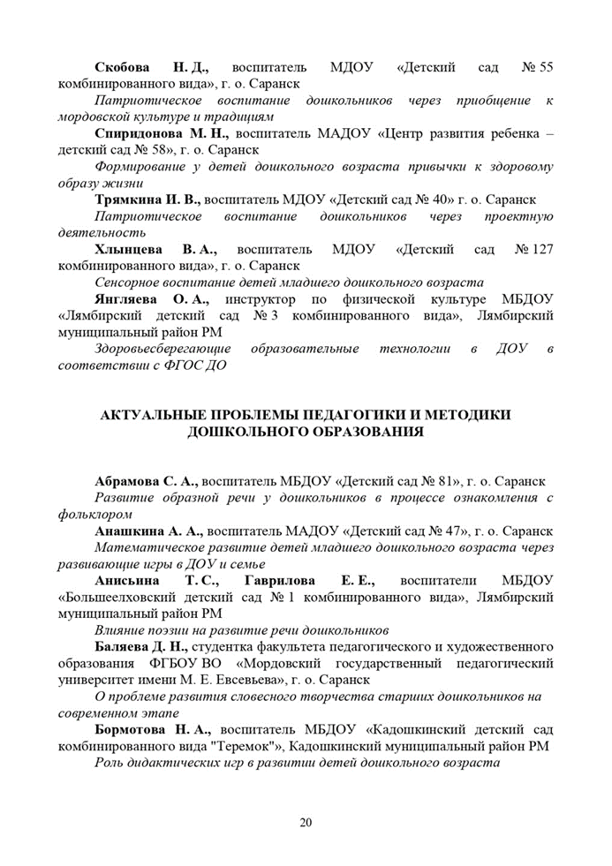
Региональный уровень

Slide 34
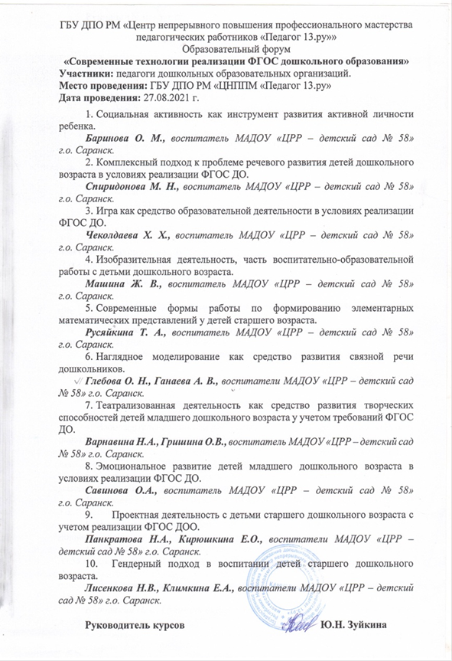

Slide 35
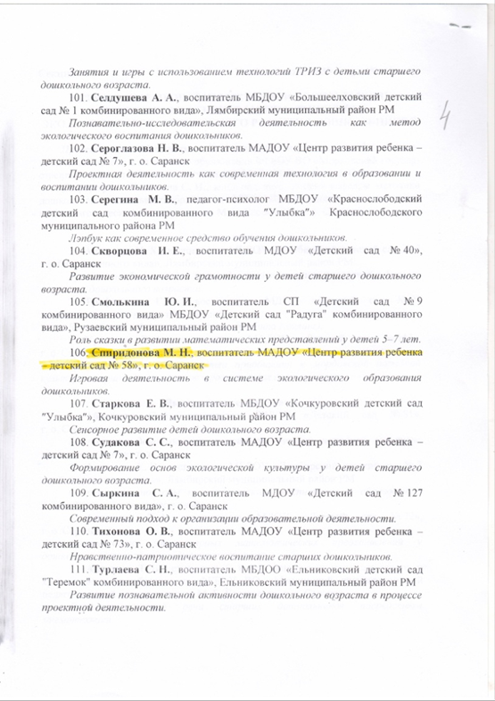

Slide 36
Проведение открытых занятий, мастер-классов, мероприятий

Slide 37
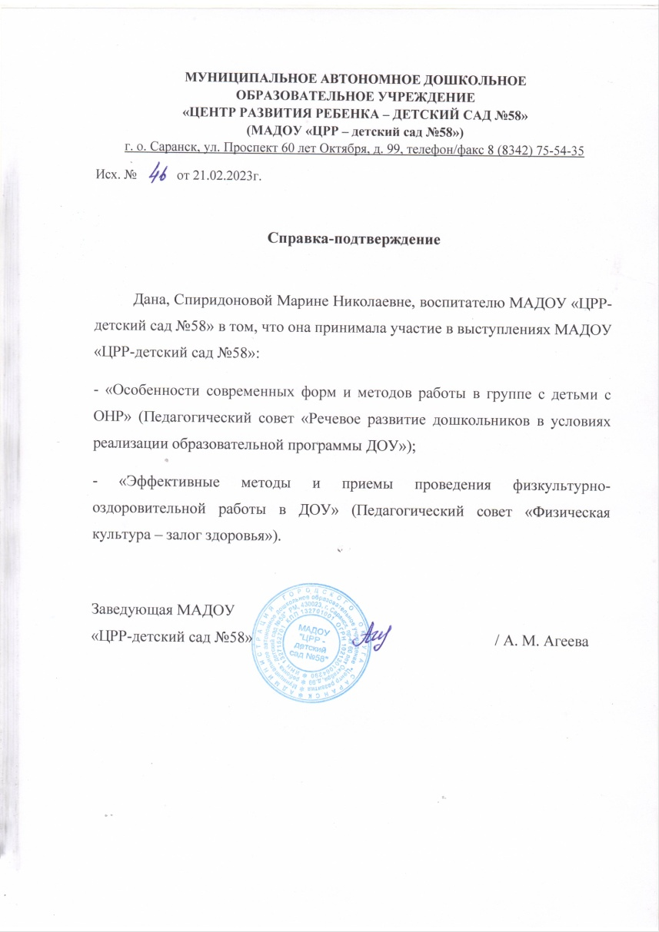

Slide 38
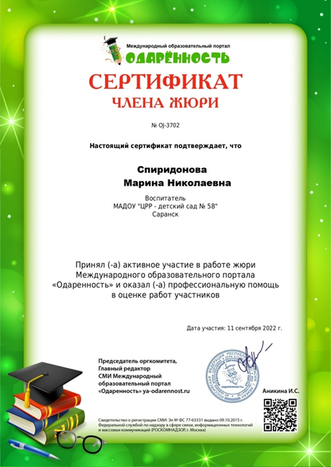
Экспертная деятельность

Slide 39
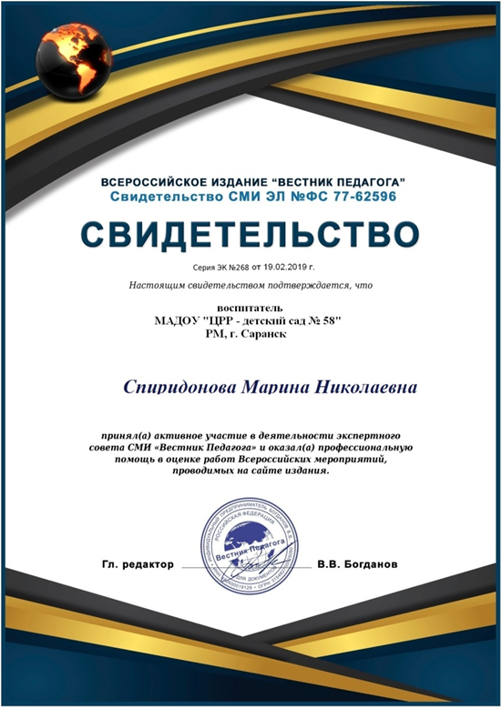

Slide 40
Общественно-педагогическая активность педагога: участие в комиссиях, педагогических сообществах, жюри конкурсов

Slide 41
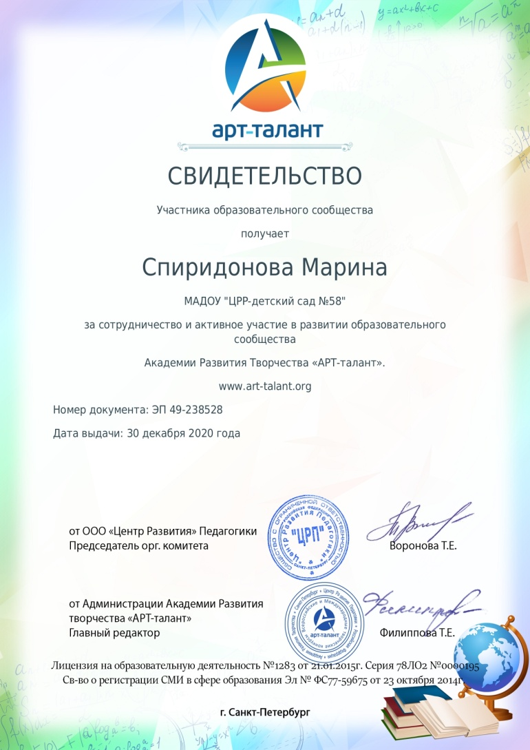

Slide 43
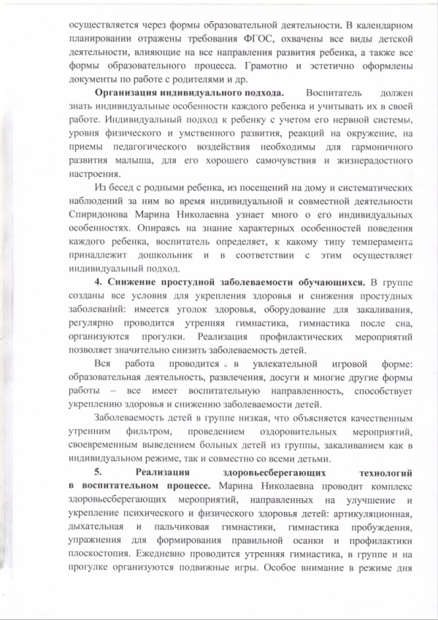
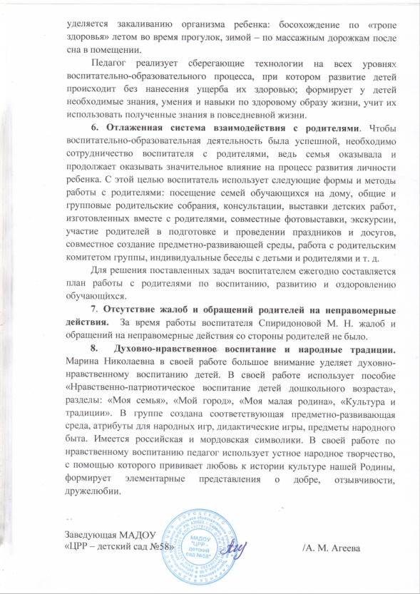
Позитивные результаты работы с обучающимися

Slide 44
Качество взаимодействия с родителями

Slide 45
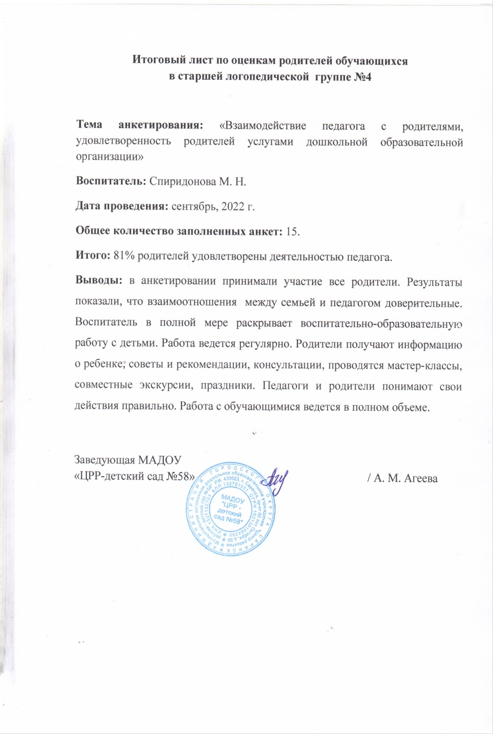

Slide 46
Работа с детьми из социально-неблагополучных семей

Slide 47
Участие педагога в профессиональных конкурсах
Международный уровень – 2
Всероссийский уровень –
Республиканский уровень – 1
Муниципальный уровень – 1

Slide 48
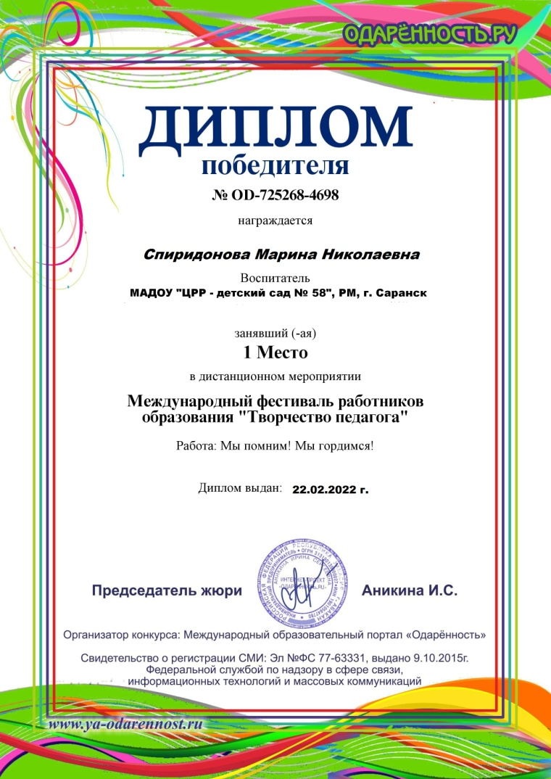
Международный уровень

Slide 49
Всероссийский уровень

Slide 50
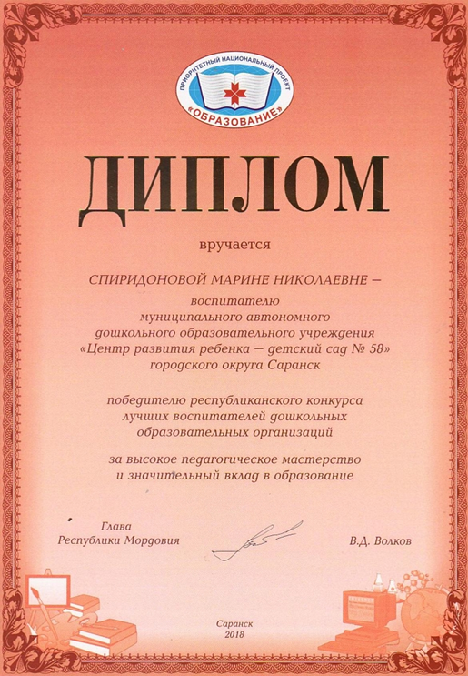
Республиканский уровень

Slide 51
Муниципальный уровень

Slide 52
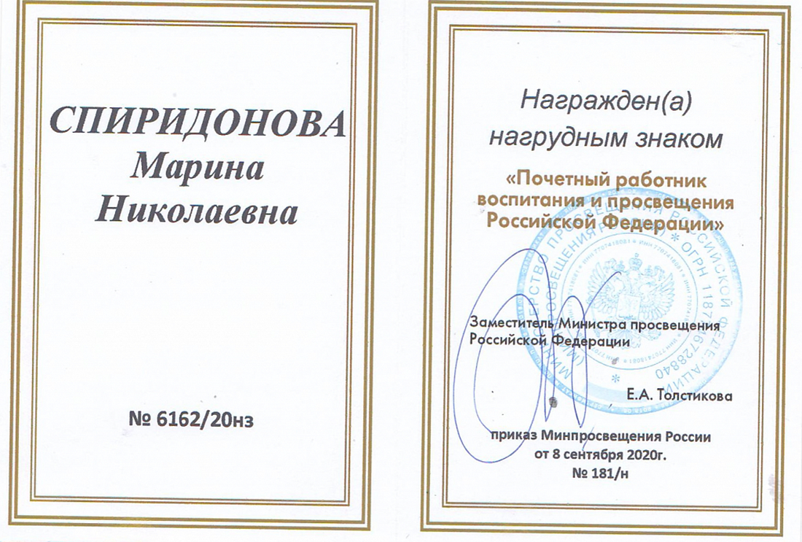
Награды и поощрения

Slide 54
